Slide 1
Název prezentace
Název projektu | Rozvoj vzdělávání na Slezské univerzitě v Opavě
Registrační číslo projektu | CZ.02.2.69/0.0./0.0/16_015/0002400
Prezentace předmětu:
SOCIÁLNÍ PODNIKÁNÍ
Vyučující:
Petra Krejčí

Slide 2
HODNOCENÍ VÝKONNOSTI SOCIÁLNÍHO PODNIKU – část II
Jak vyhodnocovat výkonnost?
Jak měřit sociální dopad?
.
Struktura přednášky

Slide 3
HODNOCENÍ VÝKONNOSTI SOCIÁLNÍHO PODNIKU- část II
Cílem přednášky je:
Cílem přednášky je seznámit studenty s různými způsoby měření výkonnosti a efektivnosti
.

Slide 4
Měření efektivity
Trvale udržitelné podnikání a poslání vyžaduje účinné plánování a finanční řízení.
Analýza efektivnosti je užitečným nástrojem pro správu podniku, který zlepší chápání finančních výsledků a trendů v průběhu času a poskytne klíčové ukazatele výkonnosti.

Slide 5
Ukazatele udržitelné ziskovosti
Tato sada ukazatelů ukazuje, zda bude mít v budoucnu sociální podnik dostatek finančních prostředků tak, aby svým zaměstnancům i podporovatelům mohl přinášet hodnotu i v budoucnu.
Výnosností (ziskovostí) se rozumí schopnost dosahovat zisk a zhodnocovat tím kapitál, který byl do podniku vložen.
Ukazatele výnosnosti (ziskovosti) jsou důležité zejména při dlouhodobých rozhodovacích situacích (např. do kterých prostředků investovat).

Slide 6
Ukazatele provozní efektivity
Tyto ukazatele jsou využívány k efektivnímu řízení majetku a závazků. Výsledky se dají srovnávat v čase.
Základní pohled na situaci v podniku nám přináší ukazatel nákladovosti tržeb (NT). Udává, kolik Kč nákladů je třeba vynaložit na jednu Kč tržeb.
Mezi další ukazatele mohou patřit obraty zásob, pohledávek či závazků.

Slide 7
Ukazatelé likvidity
Tyto ukazatele souvisí s finančním zdravím podniku. Likvidita pak představuje schopnost organizace hradit své závazky v „blízké budoucnosti“.
Obecně platí, že vyšší likvidita snižuje riziko platební neschopnosti, ale zároveň snižuje výnosnost organizace
Doporučenými ukazateli jsou okamžitá, pohotová a běžná likvidita, čistý pracovní kapitál a kapitálová přiměřenost.

Slide 8
UKAZATELE FINANCOVÁNÍ (ZADLUŽENOST, KAPITÁL, GRANTY, SOCIÁLNÍ FINANCE)
V této části rozboru se zaměříme na to, do jaké míry používá podnik půjčené peníze a jaká tedy úroveň rizika.
Věřitelé často používají tyto informace k určení schopnosti podniku splácet své dluhy.
Mezi dva základní můžeme vybrat míru zadluženosti (MZ) a úrokové krytí (ÚK).

Slide 9
Ostatní ukazatele, vhodné pro sociální podniky

Slide 10
Provozní soběstačnost

Slide 14
Podstata SROI
Sociální návratnost investic (SROI) je metoda měření hodnot, které se tradičně neodrážejí v účetních výkazech, včetně sociálních, ekonomických a environmentálních faktorů.
Mohou určit, jak efektivně podnik využívá svůj kapitál a další zdroje k tomu, aby vytvořil hodnotu pro komunitu, tedy dosáhl svého veřejně prospěšného cíle.
Zatímco tradiční analýza nákladů a přínosů se používá k porovnání různých investic nebo projektů, SROI používá více položek k vyhodnocení celkového dopadu, což ukazuje jak finanční,tak sociální dopad, který může podnik mít.

Slide 15
Výpočet SROI

Slide 16
Hlavní prvky SROI
Vstupy nebo zdroje investic do činnosti sociálního podniku (například náklady na provoz, např. program připravenosti na práci)
Výstupy nebo přímé a hmatatelné produkty z činnosti (například počet osob vyškolených v programu)
Výsledek nebo změny osob vyplývající z činnosti (tj. nová pracovní místa, lepší příjmy, zlepšená kvalita života jednotlivců, zvýšení daní a snížení podpory ze strany vlády)
Dopad nebo výsledek bez odhadu toho, co by se stalo (Například pokud by 20 lidí dostalo nové zaměstnání, ale pět z nich by bylo v každém případě přijato, dopad je založen na 15 osobách, kteří získali práci přímo jako výsledkem programu připravenosti na práci.)

Slide 17
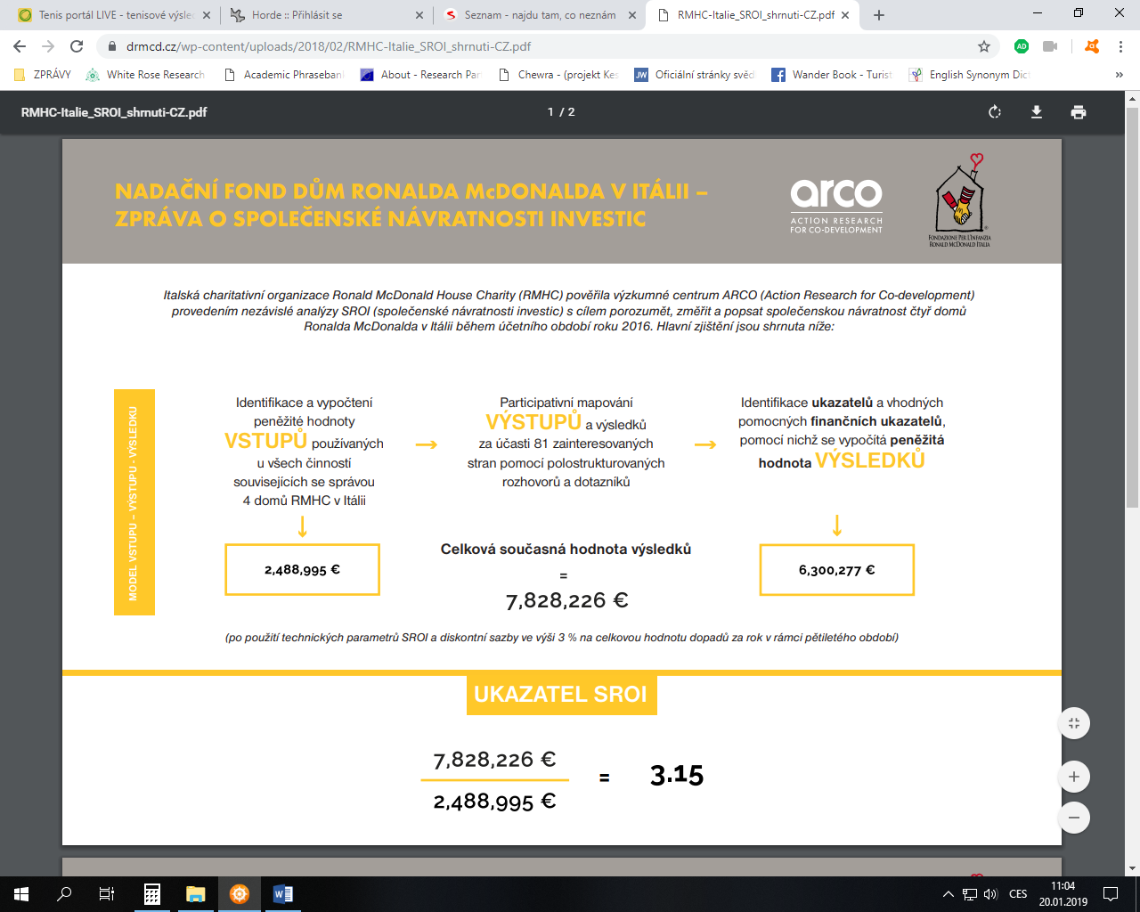
Příklad propočtu SROI

Slide 18
Shrnutí přednášky
V přednášce jste se mohli seznámit s nejčastějšími ukazateli efektivnosti
bylo doporučeno, že v rámci zkvalitnění celého procesu řízení je možno navrhovat dle stejné logiky své dílčí ukazatele, které budou odrážet současnou situaci v sociálním podniku.

